Slide 1
我把经验留下来
刘艺菲

Slide 2
个人介绍
网络数据科学与技术重点实验室
自然语言处理
Offer：
中行总行（信科管培）
农行总行（计算机管培）
中信证券（IT Center）
国家外汇管理局中央外汇中心
浦发总行（信息科技部）
中行软开，农行数据中心，工行数据中心

Slide 3
前期准备
目标：工作压力，户口，薪资等
选择范围：
科研机构：计算所
银行：五大行及商业银行
金融类：保险，基金，券商等
运营商：移动，联通等
能源企业：国家电网，中石油，中石化
国家部门下属事业单位：国家外汇管理局

Slide 4
前期准备
线下笔试+面试
面试形式
结构化面试
半结构化面试
非结构化面试
无领导小组讨论
群面

Slide 5
前期准备
实习：短期实习，利用春假等
易方达金融科技部，中信证券，中国银行，建行数据中心等
科研：最好有论文，没有的比赛或项目多一些，跟求职方向相关更好
活动：学生工作

Slide 6
前期准备
简历
一页，常规
指定招聘网站填写简历
中公教育简历修改，http://e.jinrongren.net/
自我介绍
中文（三分钟）
英文（一分钟）
Notes:
一页，与互联网类似，但大多数国企要求在指定招聘网站填写简历，在填的时候遇到新的内容，比如职业规划这种有的有有的没有，可以遇到的时候写一下，但遇到了之后记得保存在本地一份，填的多了就不记得在哪个公司的网站写过，之后遇到还可以直接用。

Slide 7
前期准备
刷题
行测（中公教育的19课堂）：快，有先后，蒙
文：语言理解与表达（选词填空、片段阅读），常识判断（法律、政治、经济、管理、人文历史、科技、公文常识）
理：判断推理（图形推理、定义判断、类比推理、演绎推理），数量关系（数字推理、数学运算），资料分析
英语：主要平时积累
专业知识：计算机网络，数据库，计算机体系结构，数据结构，操作系统，编程语言（C/C++）
C/C++和Java编程（可能）

Slide 8
前期准备
信息渠道：
公众号：银行招聘考试信息汇总，校招薪水，逆行求职，华菁银航人等
各大银行招聘公众号：中国银行人才招聘，中国建设银行人才招聘等
就业群：国企招聘会

Slide 9
面试经验
中行总行：第一年软开轮岗，第二年开始回总行
三轮：笔试，综合，英文，专业知识
笔试：计算机相关的主观题，英文作文
先进一个房间给一张题纸，包含综合和专业，十分钟作答
综合：多对一，三分钟自我介绍，回答纸上问题，主要考察综合能力
专业知识：多对一，先回答题纸上的问题，然后根据简历的内容提问
英文：二对一，一分钟自我介绍，根据简历提问

Slide 10
面试经验
农行总行：无轮岗，招人比较多
两轮：无领导辩论，群面
无领导辩论：按照安排的序号分为正反进行辩论，多说多思考，最好能总结发言
群面：多对多，三分钟自我介绍，根据简历内容提问

Slide 11
面试经验
建行总行：京外轮岗一年，京内轮岗一年
两轮：半结构，hr面
半结构：三分钟自我介绍，根据简历问专业知识（神经网络相关），聊天（学生工作相关）
hr面：根据个人经历提问

Slide 12
面试经验
中信证券：无轮岗，薪资相对高
两轮：综合，英文
综合：多对多，座右铭，金融概念的理解，根据简历内容提问
英文：在实习的项目中对你影响最大的人

Slide 13
面试经验
国家外汇管理局中央外汇业务中心：要加班
笔试全英文，一上午
面试四轮多对一，一轮偏技术，后台开发问题较多，两轮综合+技术，有的问技术有的问综合问题，一轮大领导综合面，主要聊天

Slide 14
面试经验
农发行：游戏大群面，类似大富翁
交行总行：金融科技在银行行业的作用
浦发总行：多对一，三分钟自我介绍，在位置上放两个纸条，第一个综合问题（场景题），第二个偏向专业
中行软开：多对一，进门给试题，考察综合素质，根据简历内容提问
农行数据中心：多对多，根据简历内容提问，喜欢信息安全，底层硬件方向
工行数据中心：多对多，根据简历内容提问
工行业务研发中心：多对多，根据简历内容提问，问题相对较专业底层，比如你觉得tensorflow的代码有什么缺点，可以怎样改进
中国移动：无领导小组，解决快递问题，做ppt；专业面根据简历内容提问

Slide 15
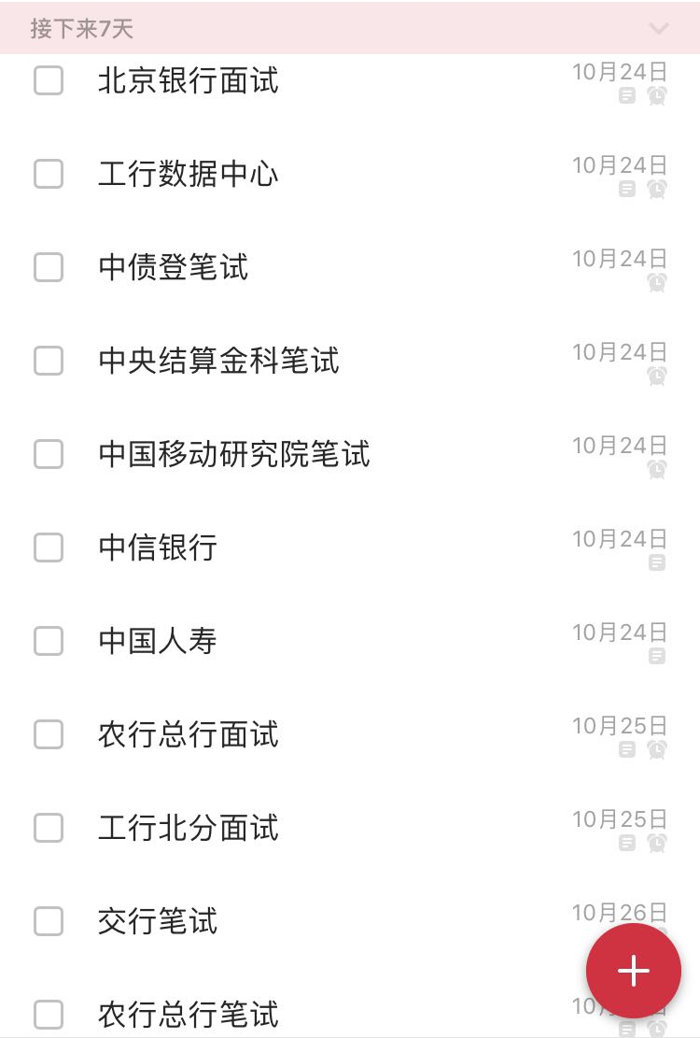
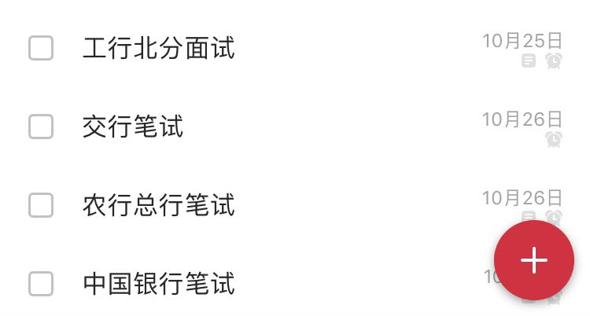
总结
大部分国企网申足够
军工单位和外交部等只能宣讲会
有的银行宣讲会上会有pass卡
有对口实习和项目最好
多交流分享信息
时间安排合理，有取舍
自信，最后都会有满意的offer

Slide 16
联系方式
手机：16601208601
微信：wx445705315
邮箱：Euphemia_Effie@163.com

